Slide 1
插入排序的正确性证明 以及各种改进方法

Slide 2
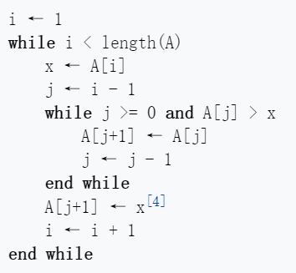
插入排序概述
最符合人类思维的简单排序算法
1 3 4 6 7 5 2
1 3 4 5 6 7 2
1 2 3 4 5 6 7
Notes:
每一个外循环是将A[i]插入位置，内循环腾出位置

Slide 3
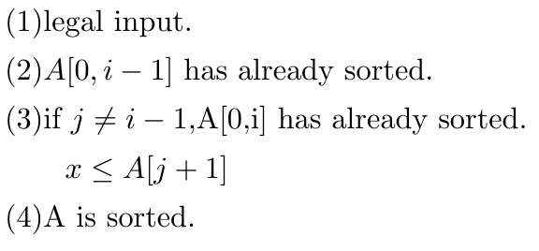
j
（1）
X=2
1 3 4 5 6 7 2
（2）
1 3 4 5 6 7 7
（3）
1 3 4 5 6 6 7
1 3 4 5 5 6 7
1 3 4 4 5 6 7
（4）
1 3 3 4 5 6 7
1 2 3 4 5 6 7

Slide 4

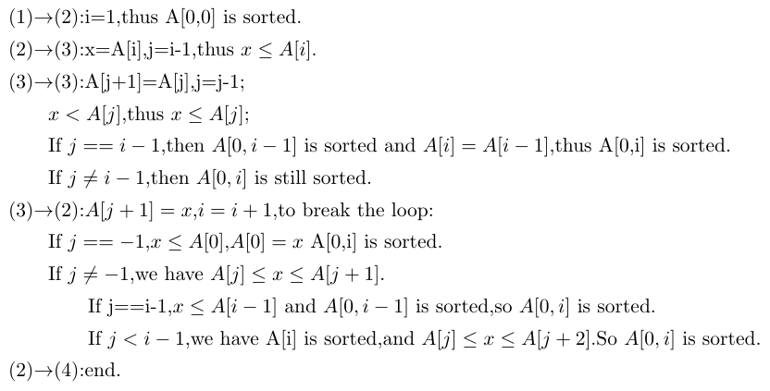
（1）
（2）
（3）
（4）

Slide 5
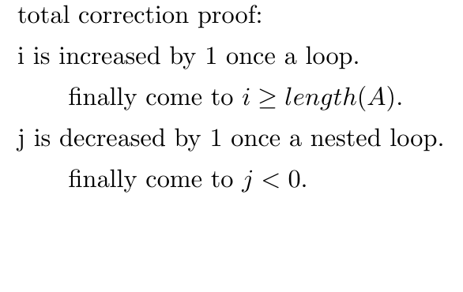
（1）
（2）
（3）
（4）

Slide 6
插入排序的效率？
非递归排序算法：冒泡排序、选择排序 < 插入排序
递归算法：归并排序，快速排序
影响插入排序效率的主要因素：
1、比较大小 O(n^2)
2、数组元素移动 O(n^2)
→ ？
→ ？

Slide 7
减少比较次数
内循环二分查找
1 3 4 5 6 7 2
O(n^2)+O(nlogn)

Slide 8
减少移动次数
考虑链表
支持快速访问元素的链表？
1 → 3 → 4 → 5 → 6 → 7 2
O(n)+O(n^2)

Slide 9
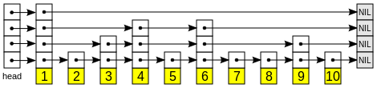
跳跃表 skip list
5
？
？
？
从最高层开始查找，依次下降
支持O(logn)查询
用跳跃表优化插入排序，时间复杂度可以和归并和快排媲美

Slide 10
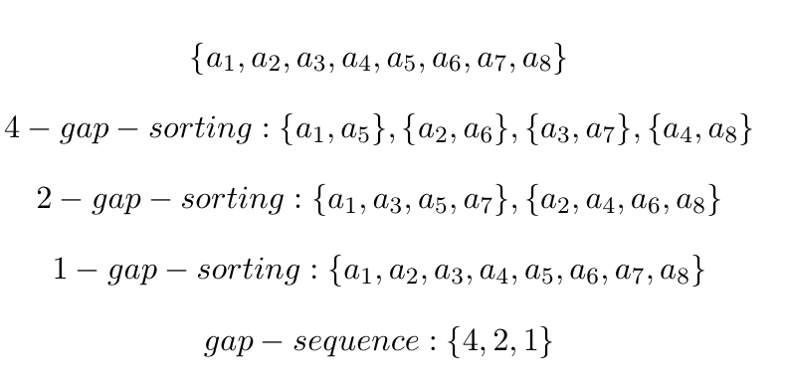
谢尔排序
玄学优化？
让元素交换大步跳跃！
一个好的跳跃序列的选取，决定了谢尔排序的速度
可以达到O(n(logn)^2)甚至更好

